Slide 1
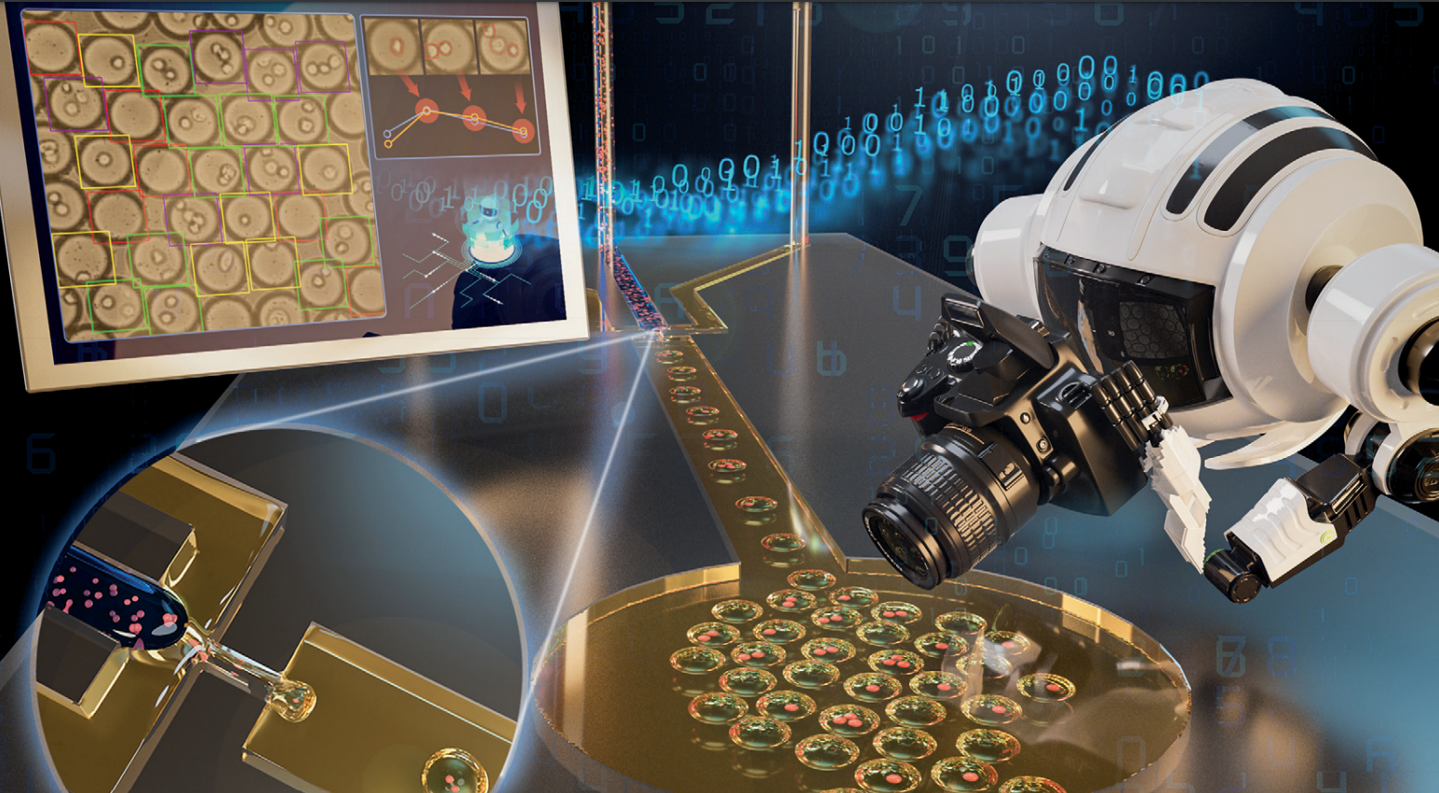


TRƯỜNG ĐẠI HỌC CÔNG NGHỆ
KHOA ĐIỆN TỬ VIỄN THÔNG
ĐỒ ÁN TỐT NGHIỆP
Đề tài
Phát triển hệ thống đóng gói tế bào tự động ứng dụng trong phân lập tế bào ung thư và phân tích tế bào đơn
Sinh viên:
Giảng viên hướng dẫn:
Phạm Đăng Nguyên K64-R | (QH-2019-I/CQ-R)
PGS.TS Trần Văn Quảng
ThS. Phan Hoàng Anh

Slide 2
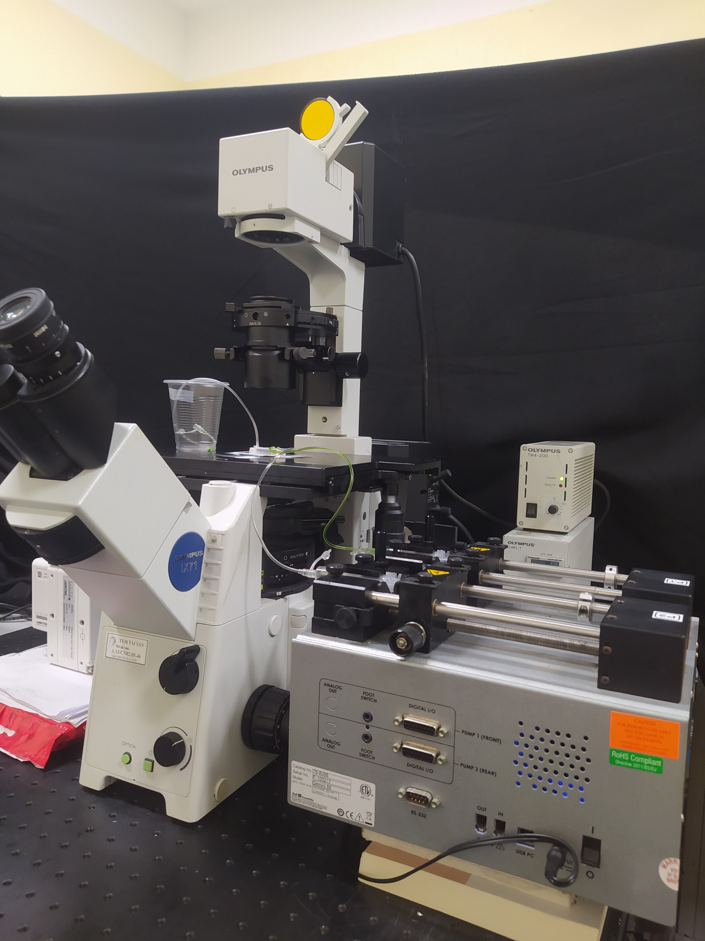
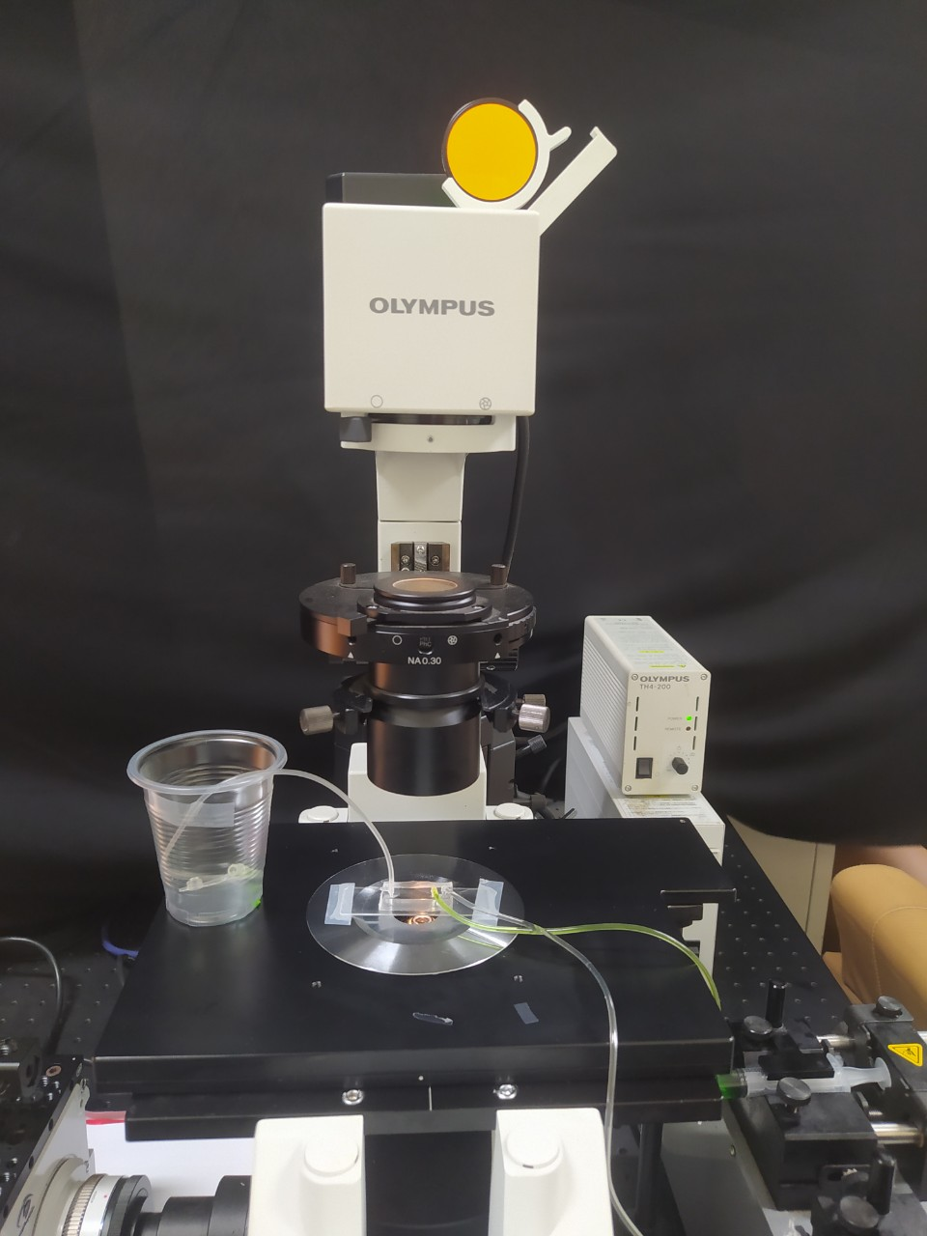
Đặt vấn đề
Giải quyết vấn đề
Kết quả
Kết luận
2

Slide 3
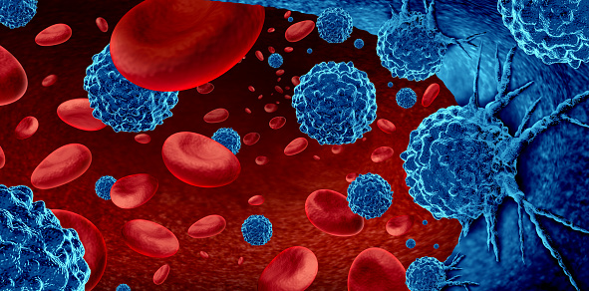
ĐẶT VẤN ĐỀ
1.1 Tổng quan
Thách thức khi phân tích trên tập tế bào :
Khó phân tích, tốn nhiều tế bào cho một lần thử nghiệm.
Các tế bào hiếm có độ phong phú thấp chỉ có thể phân lập rồi phân tích.
Ý nghĩa phân lập tế bào đơn:
Tiên lượng sớm được các bệnh nan y.
Cung cấp thông tin về tính không đồng nhất nội bào.
Phát triển thuốc hoặc vaccine.
➔ Cần hệ thống tự động thực hiện phân lập tế bào đơn giúp cải thiện hiệu suất và phục vụ cho các phân tích chuyên sâu hơn.
SỐ CA MẮC UNG THƯ MỚI
180.000 ca
126.307 ca
70.000 ca
2000
2010
2020
Tình hình mắc mới và tử vong do ung thư ở Việt Nam đều tăng nhanh
(Nguồn: Bệnh viện K)
3
Notes:
Những năm trở lại đây phân tích tế bào nổi lên như một phương pháp mạnh mẽ có thể giúp tạo điều kiện nghiên cứu sâu hơn về các bệnh di truyền, đặc biệt là ung thư

Slide 4
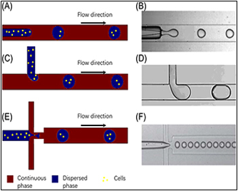
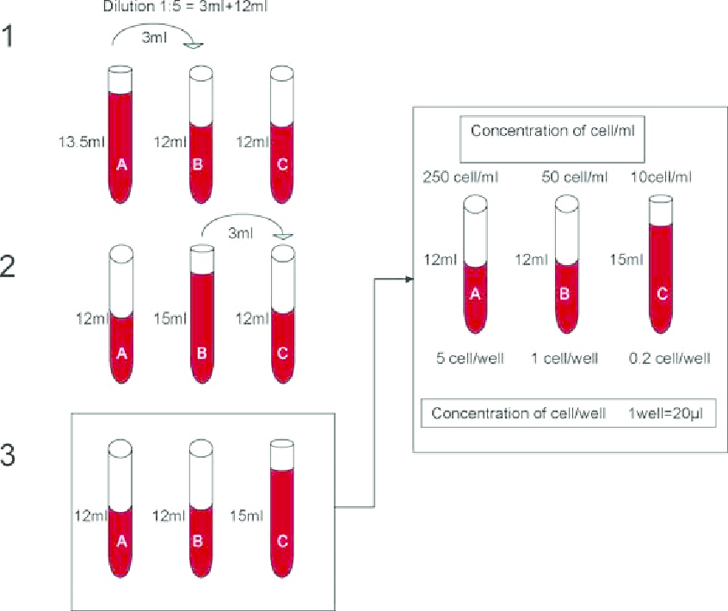
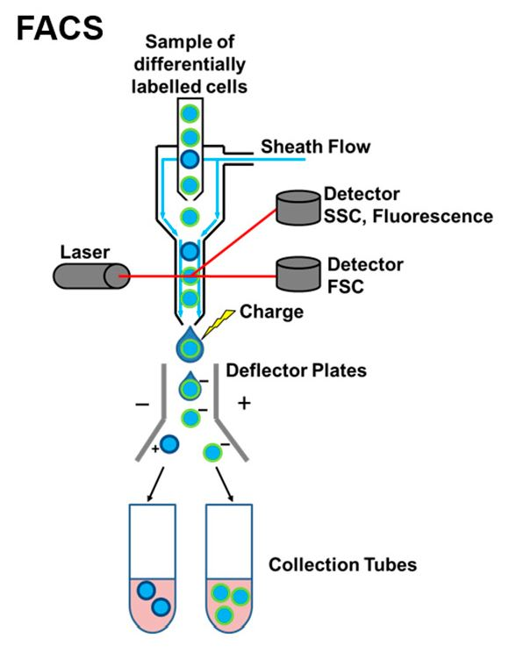
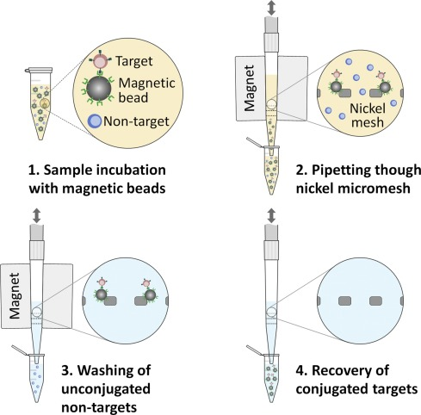
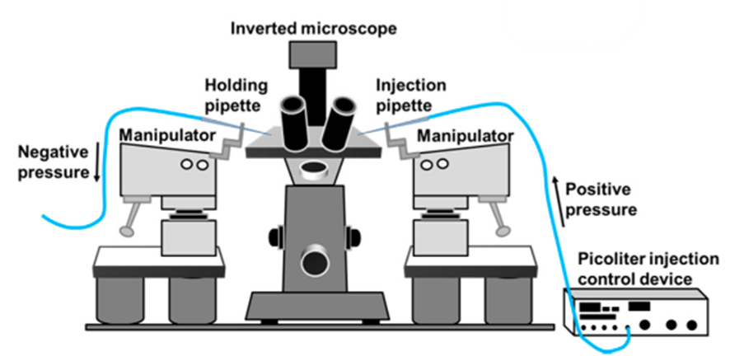
Một số hệ thống đang được phát triển
A
B
C
A | Bọc bằng vi lưu
B | Pha loãng
C | Kích hoạt huỳnh quang
D
E
D | Kích hoạt từ tính
E | Vi thao tác
Các phương pháp phân lập tế bào
Notes:
B – Độ chính xác không cao
C – Có thể không thâm nhâp hết được các tế bào, độc hại cho tế bào, phức tạp
D – Lực từ bao nhiêu? Thay đổi đặc tính sinh học không?
E – Gây tổn thương tế bào

Slide 5

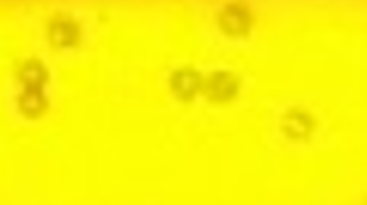
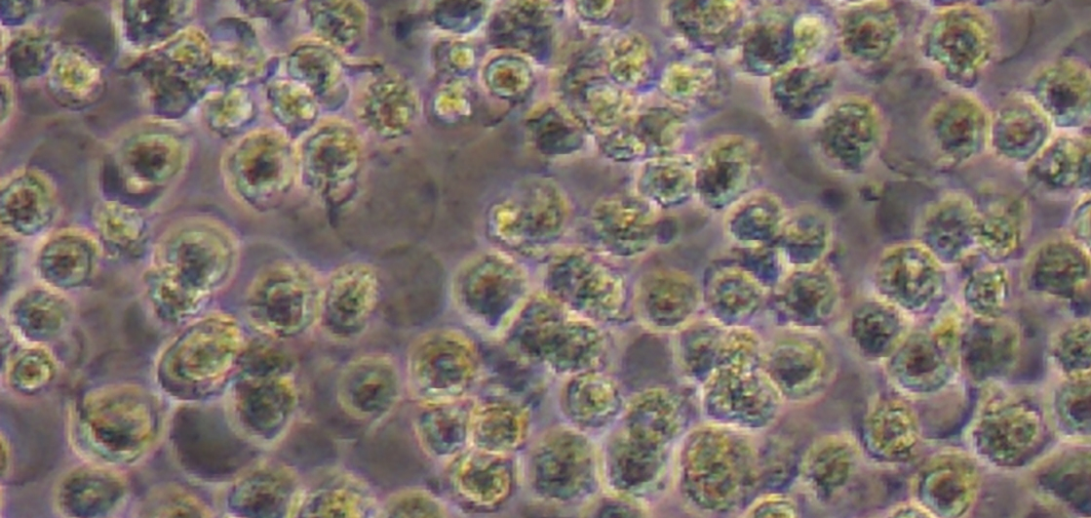
2. GIẢI QUYẾT VẤN ĐỀ
* Đối tượng nghiên cứu
A
10 µm
B
Tương quan về kiểu hình của hạt nhựa và tế bào A549 thật
A, Tế bào A549 (10-15 µm) ; B, Hạt nhựa sử dụng (8µm)
Mẫu hạt nhựa 10µm được sử dụng để mô phỏng cho các tế bào:
Có sự tương đồng về kích thước của các tế bào (tế bào có kích thước từ 8 – 15 µm)
Tương đồng về màu sắc (dạng trong suốt)
Tương đồng về kiểu hình (tế bào tròn)
Dễ dàng điều chỉnh mật độ trong dung dịch
Notes:
Vì mặt hạn chế về tài Nguyên và tính phức tạp khi nuôi cây tế bào mà đề tài này sử dụng hạt vi nhựa thay cho tế bào ung thư.MẶc dù vậy, vì sử dụng phương pháp thị giác và làm việc trên ảnh nên hai loại đối tượng này là tương đương nhau. Có thể làm cơ sở đánh đánh giá cho tế bào thật

Slide 6
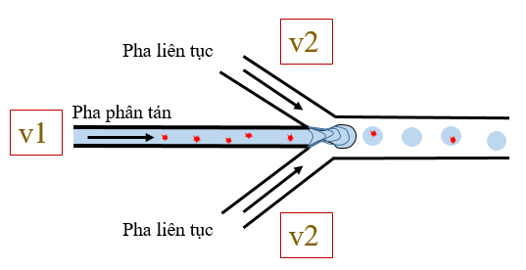
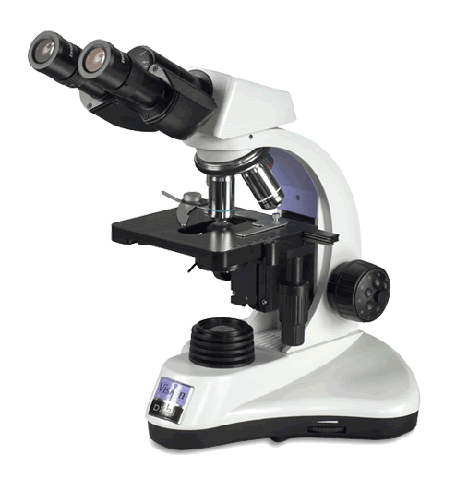
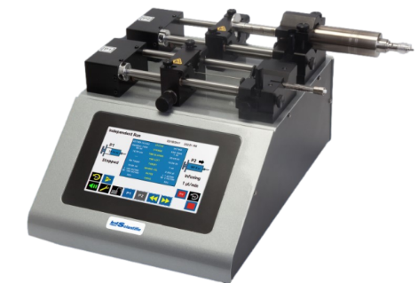
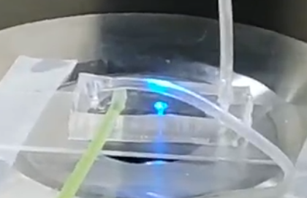

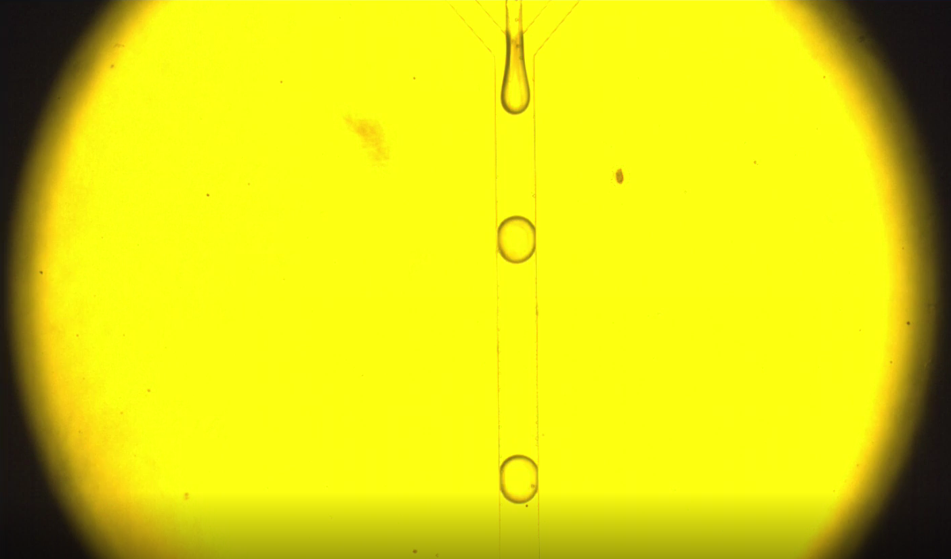
Hệ thống tổng thể
(2)
(1)
v1
v2
Chip vi lưu
Máy vi bơm
Camera
(3)
Máy chủ
Notes:
Đây là cách hệ thống tổng thể hoạt động:
Vi bơm truyền động lực vào 2 pha liên tục và phân tán chủa chip vi lưu => Tạo giọt tại điểm cắt và theo kênh chính ra output => các hoạt động được camera tốc độ cao ghi lại và trả về máy chủ => Máy chủ chưa các thuật toán thị giác máy sẽ xử lý phát hiện và đếm số lượng hạt trong giọt. Kích thước của giọt có thể thay đổi dựa vào vận tốc máy vi bơm được điều khiển thông qua máy chủ hoặc chỉnh trực tiếp bằng tay trên màn hình HMI

Slide 7
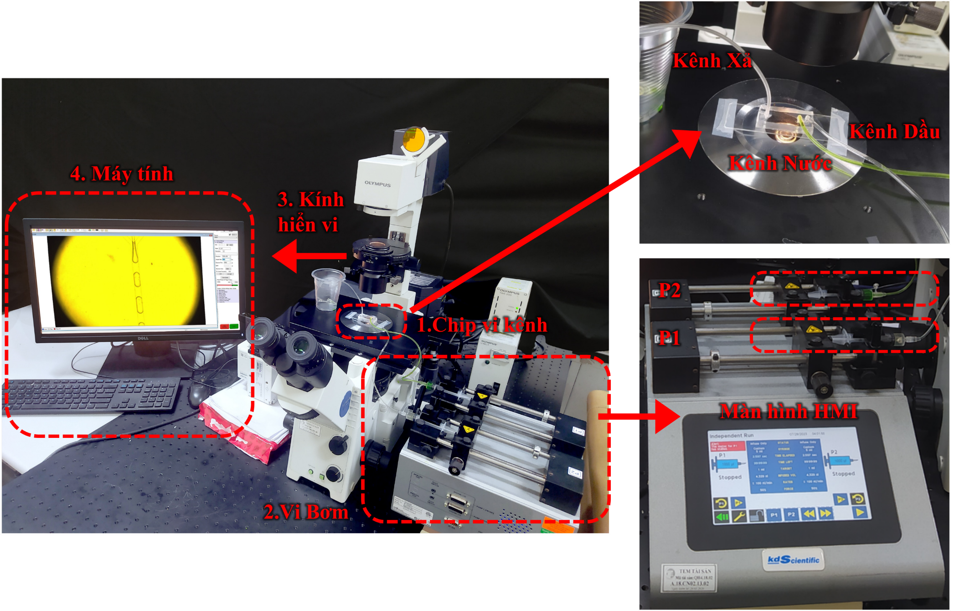
Hệ thống phần cứng
Xây dựng hệ thống:
Chip vi lưu
Vi bơm
Kính hiển vi
Máy tính
Hệ thống vi lưu đóng gói tế bào ứng dụng phân tích tế bào đơn

Slide 8
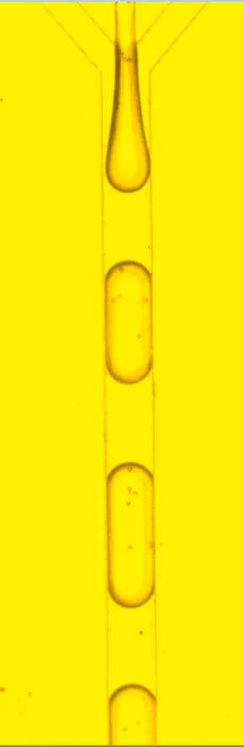
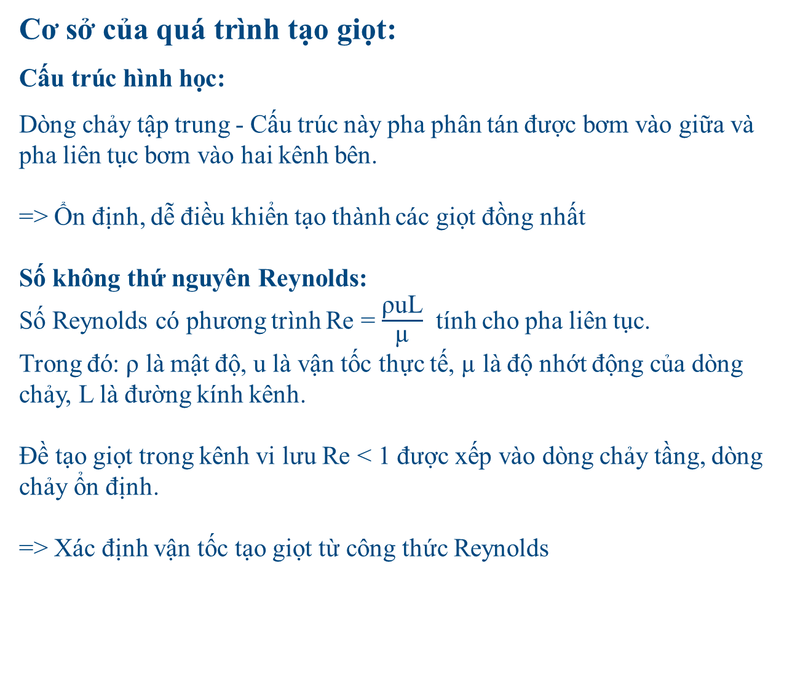
2.1 Chế tạo chip vi lưu
30µm
50µm
Cơ sở của quá trình tạo giọt:
Cấu trúc hình học:
Dòng chảy tập trung - Cấu trúc này pha phân tán được bơm vào giữa và pha liên tục bơm vào hai kênh bên.
=> Ổn định, dễ điều khiển tạo thành các giọt đồng nhất
Số không thứ nguyên Reynolds:
Số Reynolds có phương trình Re = $\frac{\text{ρuL}}{\text{µ}}$ tính cho pha liên tục.
Trong đó: $\text{ρ}$ là mật độ, u là vận tốc thực tế, $\text{µ}$ là độ nhớt động của dòng chảy, L là đường kính kênh.
Đề tạo giọt trong kênh vi lưu Re < 1 được xếp vào dòng chảy tầng, dòng chảy ổn định.
=> Xác định vận tốc tạo giọt từ công thức Reynolds
100µm
Video tạo giọt
Notes:
Re > 1 Chảy rối – các phân tử hôn lọan, không có dòng chảy rõ rang
Ưu điểm của dòng chảy tầng là do các dòng ổn định, chất lỏng có thể được thao tác rất chính xác và các phân tử trong chất lỏng có thể được kiểm soát dễ dàng để tạo thành các gradient có thể dự đoán được.
Tức là sẽ có 3 kênh đầu vào hội tụ thành 1 kênh chính thông qua lỗ hẹp, sau đó hai chất lỏng không thể trộn lẫn được tập trung thủy động lực học qua một chỗ nơi tạo ra giọt nhỏ.

Slide 9
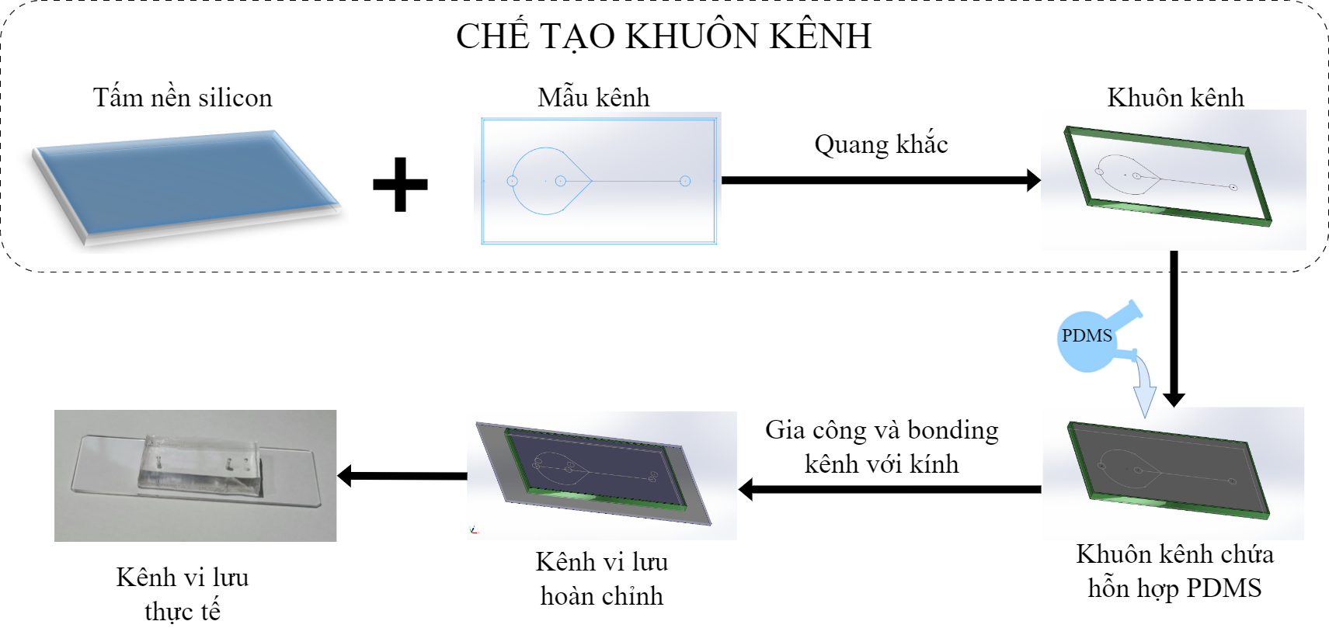
Chế tạo chip vi lưu
Quy trình chế tạo kênh vi lưu
Chế tạo khuôn kênh
Chuẩn bị vật liệu kênh
Gia công kênh
Bonding kênh với kính

Slide 10
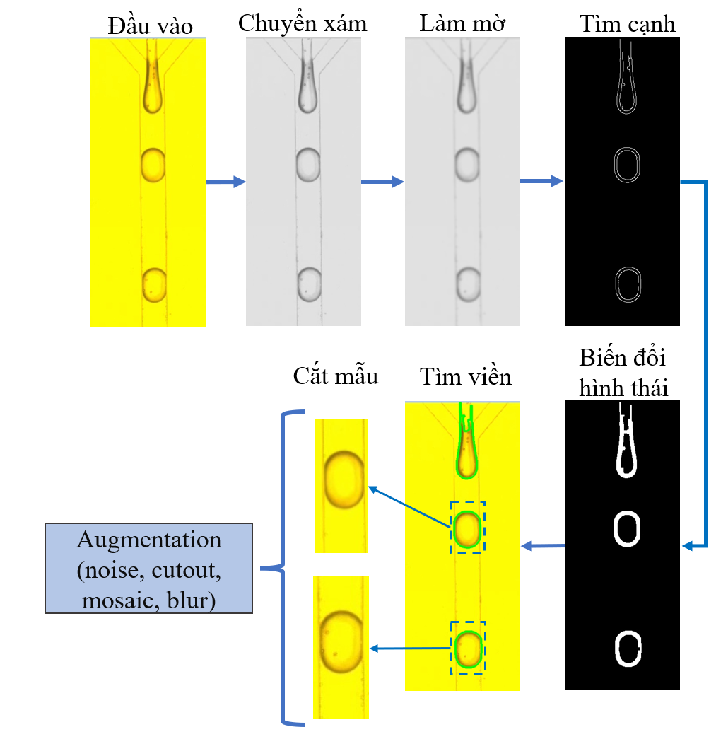
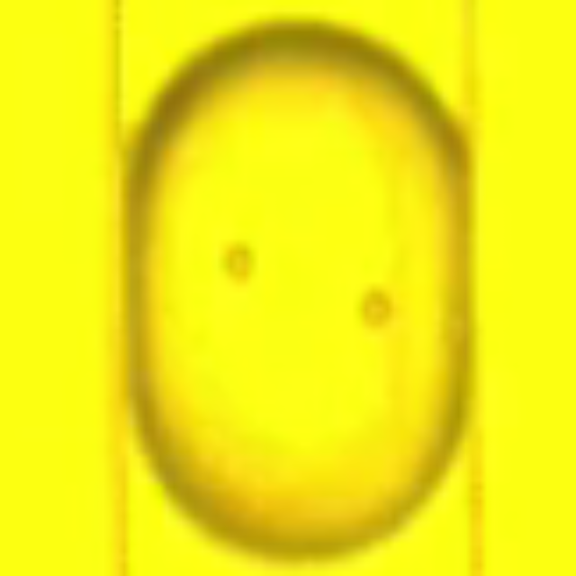
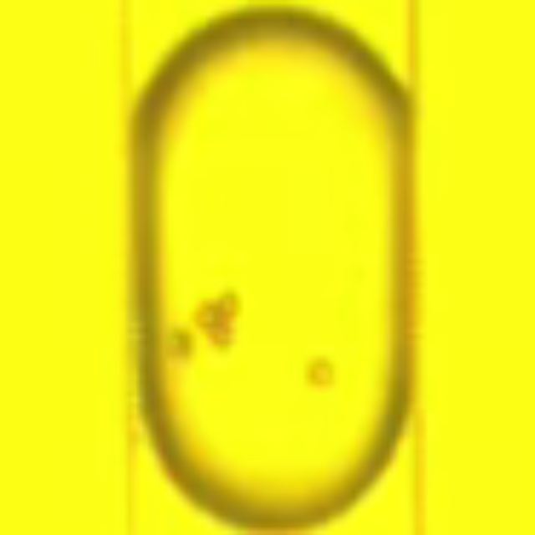
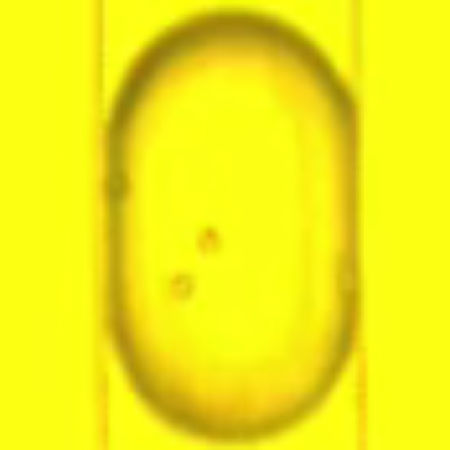
Thu thập dữ liệu
Thực hiện cắt cận và phóng to phần có giọt để tập trung nhiều hơn vào đối tượng.
Xử lý ảnh được sử dụng để tập trung vào phần có các giọt, tạo tập dữ liệu cho bước huấn luyện tiếp theo.
Các ảnh được chuẩn hóa về một kích thước để thuận tiện cho việc huấn luyện và kiểm tra.
Normally
Overlapping
Edge Drift
Special
Các loại dữ liệu chính sau quá trình thu thập
Quy trình lấy mẫu ảnh các giọt
Notes:
Tập dữ liệu về giọt chia làm 2 loại chính – bình thường và những trường hợp dễ gây nhầm lẫn.
- Train cho mô hình sẽ tập trung vào tập dữ liệu dễ gây nhầm lẫn, hiệu quả được thể hiện sau phần kết quả.

Slide 11
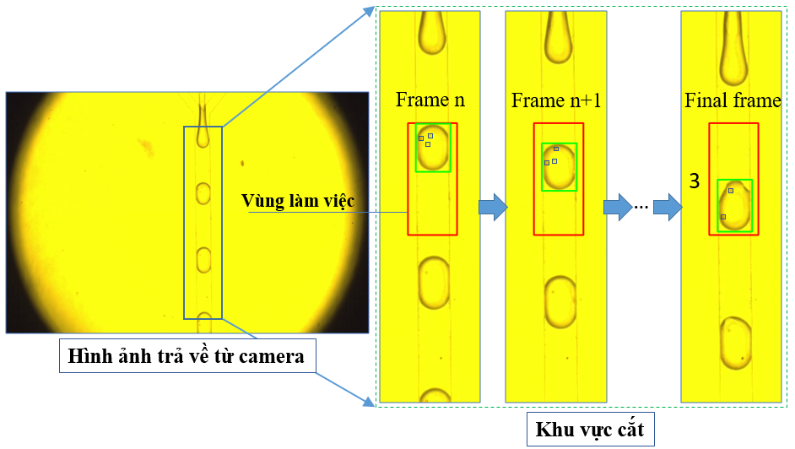

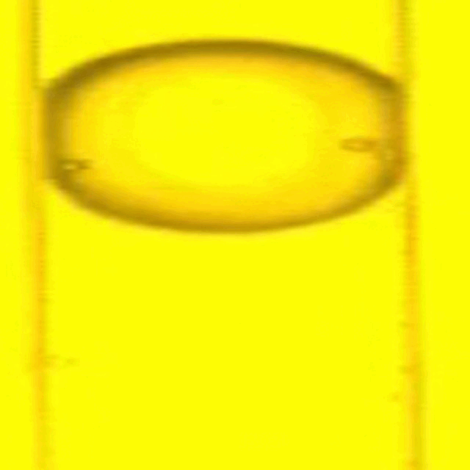
Hệ thống phần mềm
Xây dựng thuật toán đếm số lượng hạt:
Sử dụng bộ ba mô hình YOLO với ưu thế nhận diện nhanh các đối tượng với mật độ cao.
Tính số lượng hạt mà mô hình phát hiện được khi giọt đi qua vùng làm việc và kết luận số lượng hạt tại frame cuối.
Khảo sát và chọn lựa mô hình phù hợp nhất với hệ thống.
Quy trình xác định số lượng hạt và tính thể tích giọt
Các trường hợp hạt khó cần phải tính trong không gian làm việc
Overlapping
Edge Drift
Notes:
Sau khi đã thu thập đủ dữ liệu => Tiến hành train mô hình đưa vào phục vụ xây dựng hệ thống phần mềm, thuật toán đếm số lượng hạt được xây dựng như sau:
Chia vùng làm việc => Quan sát trong một khoảng thời gian => Có cái nhìn tổng quát hơn về số lượng hạt trong giọt bọc => Kết luận chính xác hơn.

Slide 12
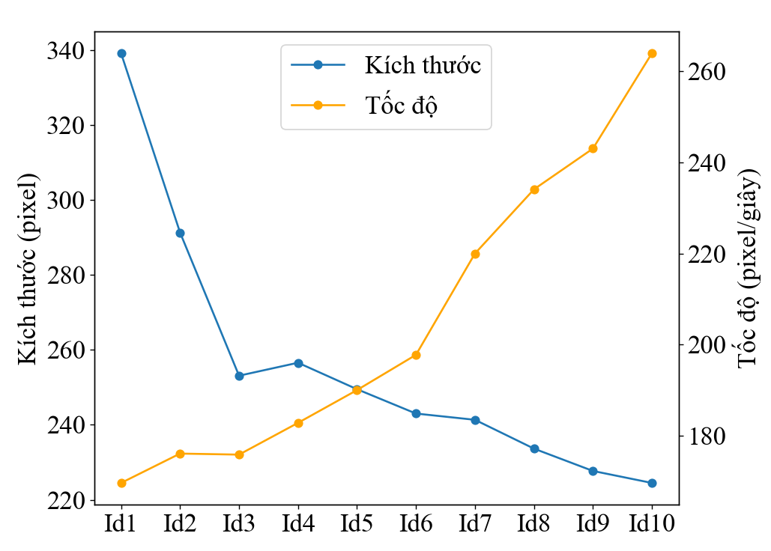
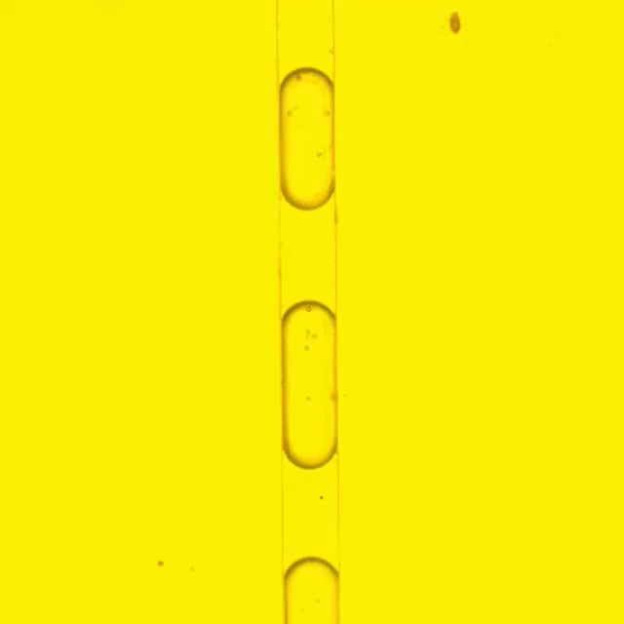
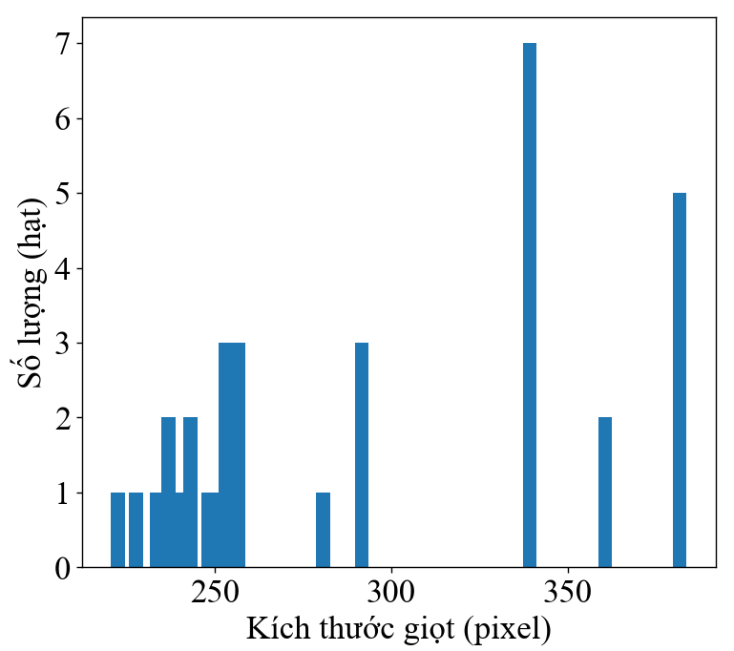
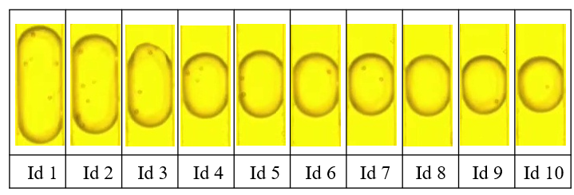
3. Kết quả
Biểu đồ tương quan
vận tốc-kích thước giọt
Video khảo sát
Thống kê lượng hạt
theo kích thước giọt
Khảo sát kích thước của giọt theo vận tốc
Notes:
Thực hiện giữ nguyên tốc độ kênh nước và tăng tốc độ kênh dầu
Kết quả:
Tạo giọt thành công
Kích thước, vận tốc giọt thay đổi ổn định vận tốc bơm thay đổi
Tỷ lệ giọt chứa 1 hạt là 35%, chủ yếu trong khoảng kích thước 220-250 pixel (Id6-Id10)
Kết luận:
Có thế dựa vào tốc độ kênh để có kích thước giọt mong muốn

Slide 13
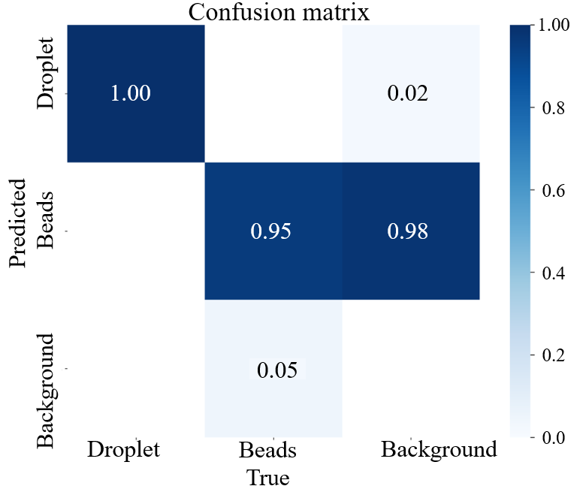
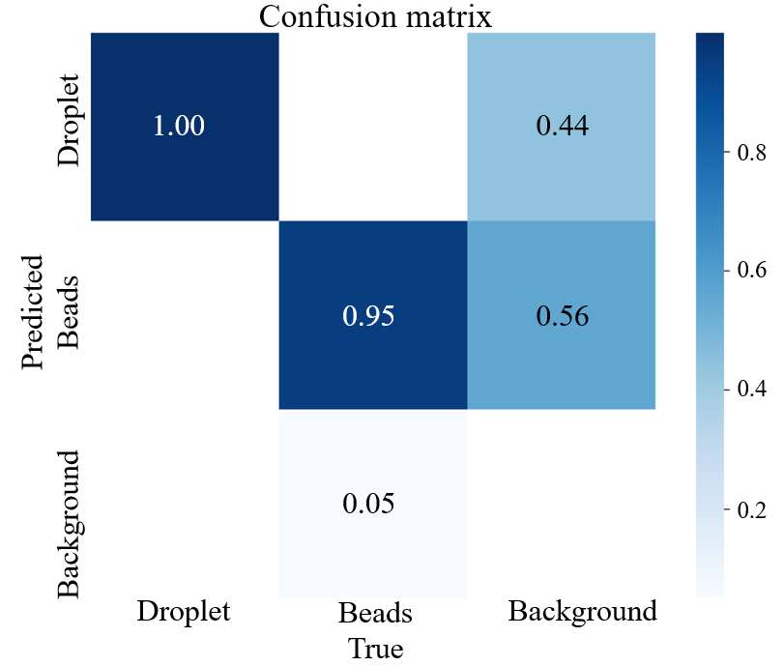
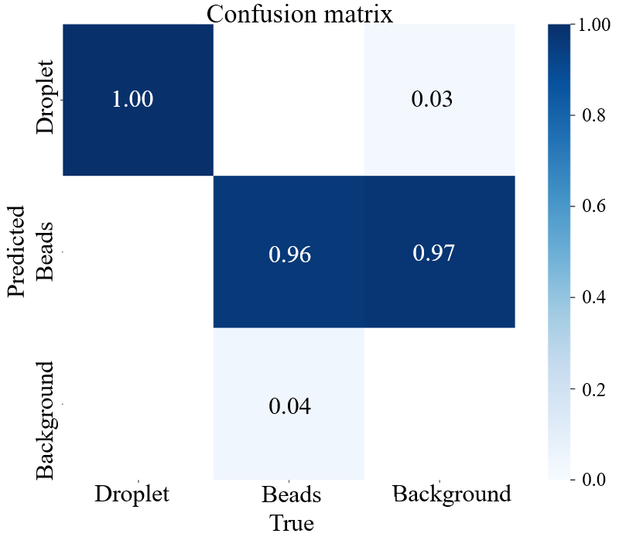
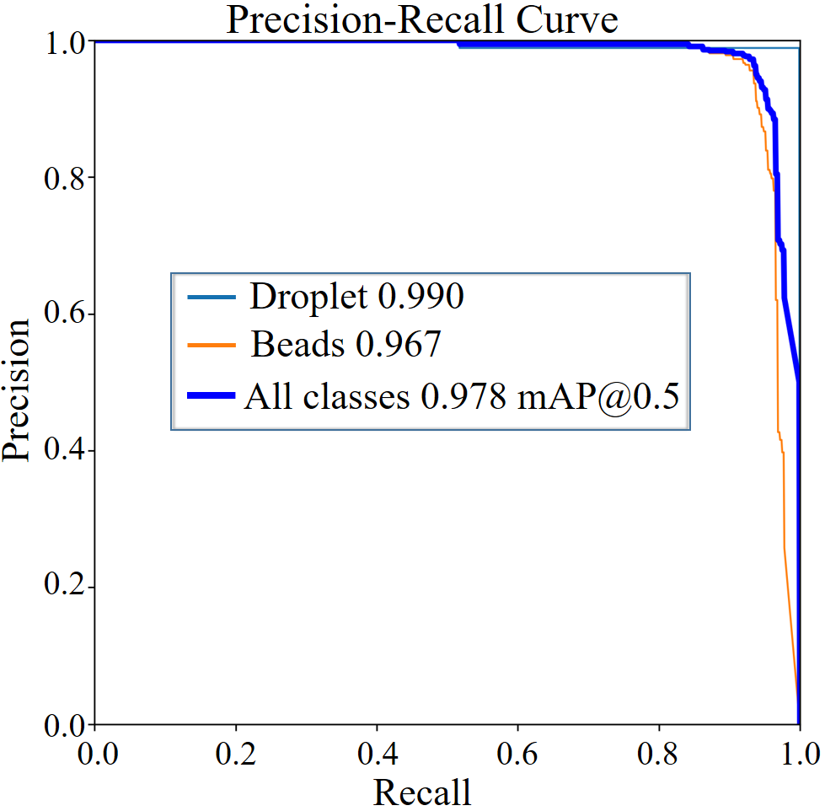
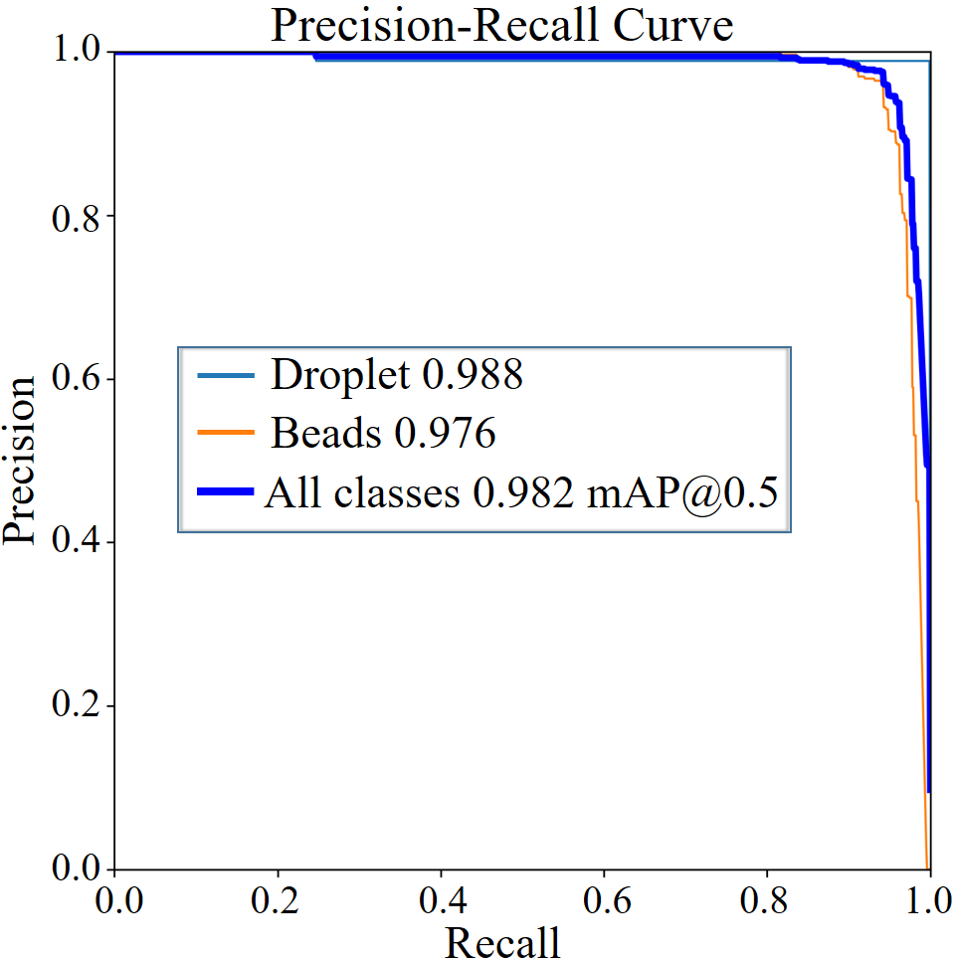
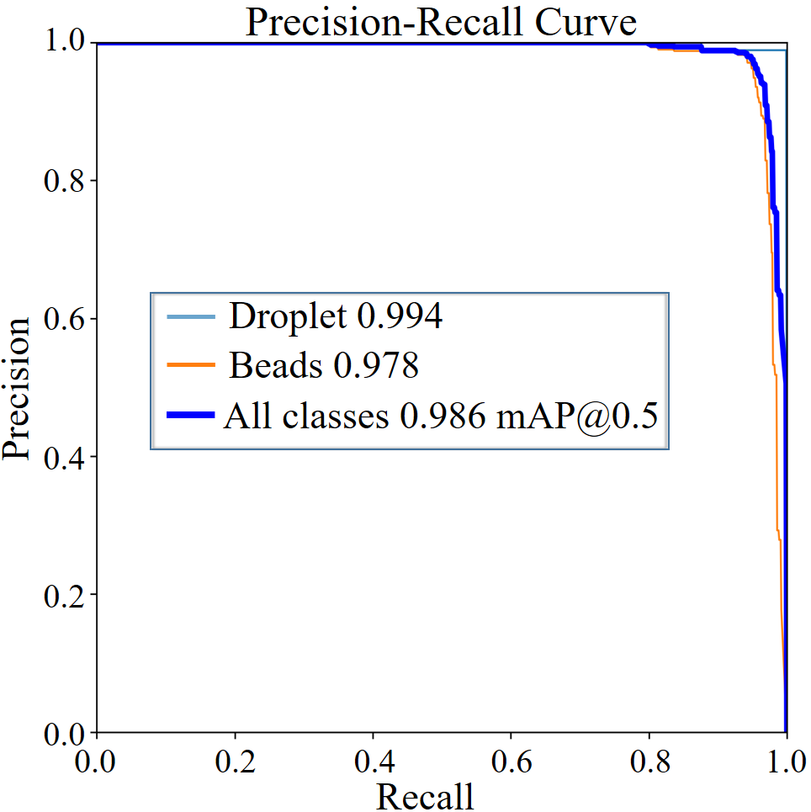
Kết quả mô hình huấn luyện
YOLOv5
YOLOv7
YOLOv8
Notes:
Kết quả huấn luyện với ma trận sai số và đường cong Precision – Recall =>
- Lớp giọt với đặc trưng cao => độ chính xác nhận diện cao tại đường chéo chính, tỷ lệ nhận diện nhầm vào nền chỉ 2%. Lớp hạt với sự khó nhận diện hơn trong những trường hợp đặc biệt => nhận diện nhầm vào nền chủ yếu là lớp hạt
Nhìn chung két quả đều tốt với cả 3 mô hình, tốt nhất là YOLOv8 với độ chính xác cao nhất với mAP lên tới 98.6% => sự khả thi khi áp trong thực tế.

Slide 14
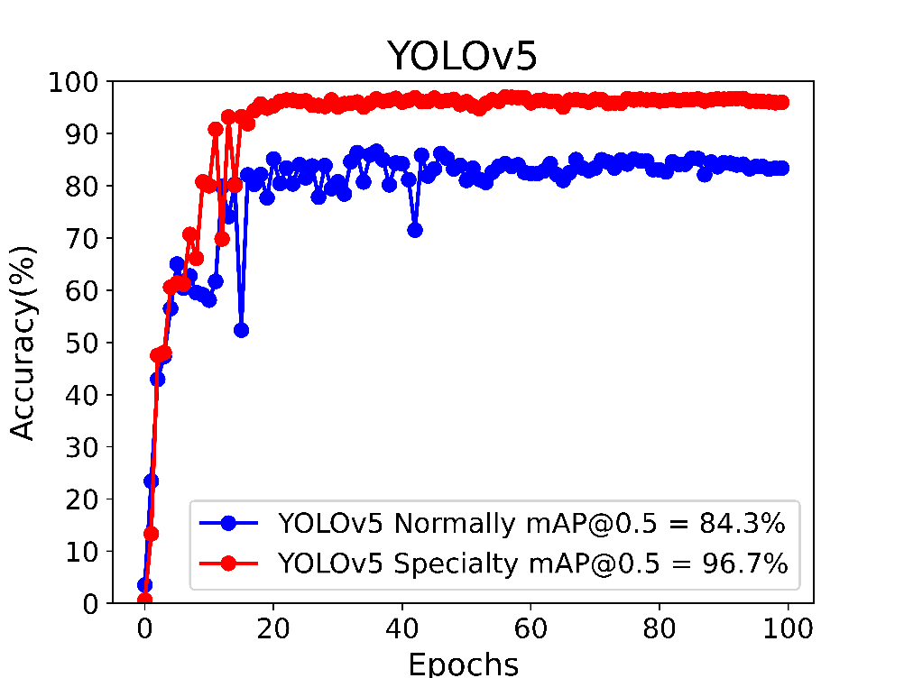
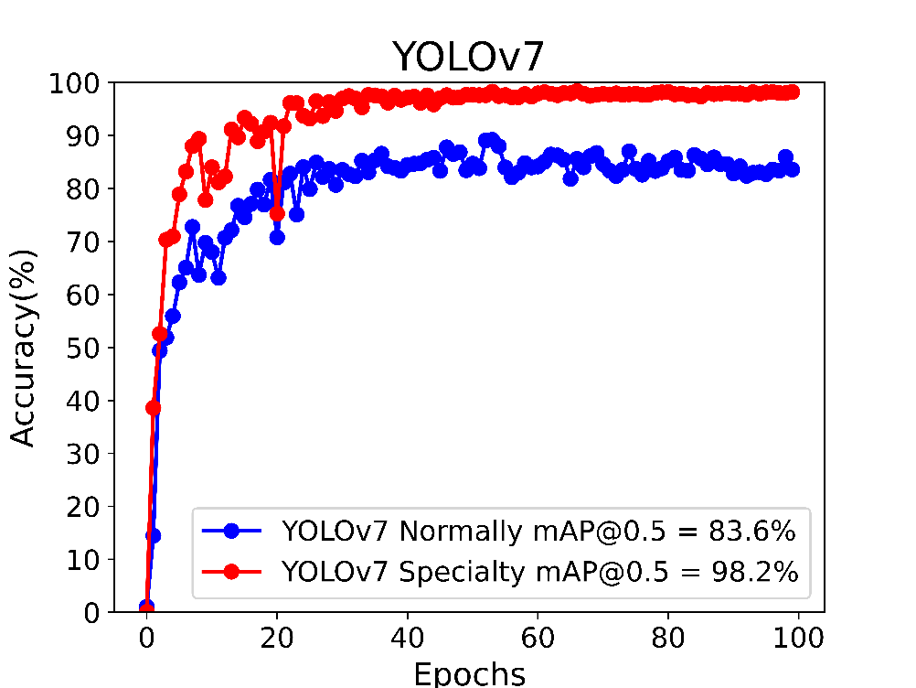
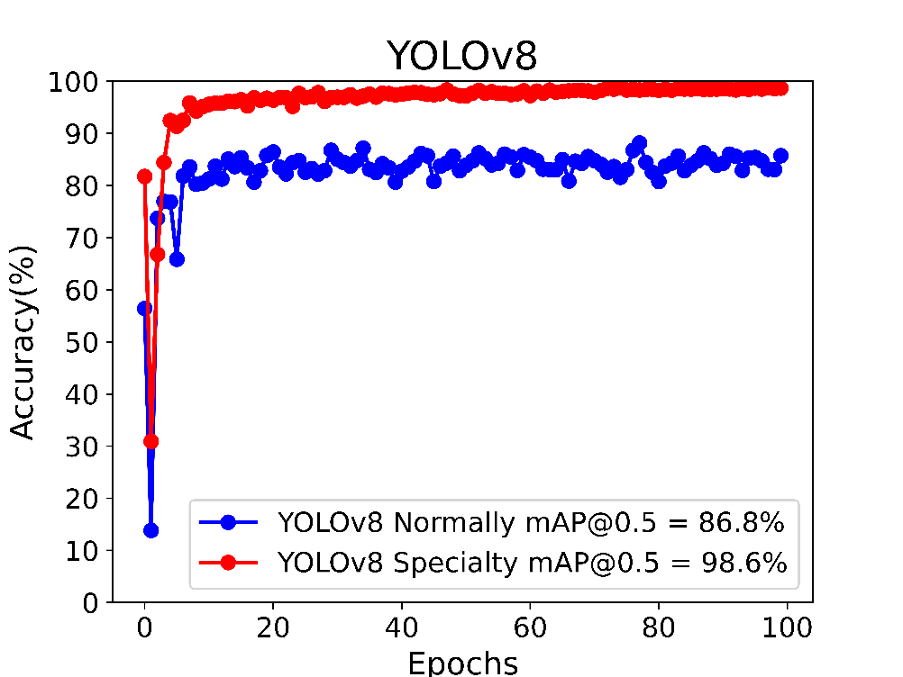
Độ hiệu quả của mô hình khi huấn luyện với dữ liệu được chọn lọc
YOLOv5
YOLOv7
YOLOv8
100
100
100
90
90
90
80
80
80
70
70
70
60
60
60
Accuracy(%)
Accuracy(%)
Accuracy(%)
50
50
50
40
40
40
30
30
30
20
20
20
10
Normally case - mAP@0.5 = 84.3%
10
Normally case - mAP@0.5 = 83.6%
10
Normally case - mAP@0.5 = 86.8%
Specially case - mAP@0.5 = 96.7%
Specially case - mAP@0.5 = 98.2%
Specially case - mAP@0.5 = 98.6%
0
0
20
40
60
80
100
0
0
20
40
60
80
100
0
0
20
40
60
80
100
Epochs
Epochs
Epochs
- Đường màu xanh biểu thị sự cải thiện độ chính xác trung bình mô hình khi train với dữ liệu thông thường.
- Đường màu đỏ biểu thị sự cải thiện độ chính xác trung bình mô hình khi train với dữ liệu tập chung vào các trường hợp dễ gây nhầm lẫn.
Notes:
Huấn luyện mô hình với những trường hợp thông thường rõ ràng là mang lại hiệu quả thấp hơn so với huấn luyện trên tập dữ liệu chọn lọc tập trung vào các trường hợp đặc biệt.
Độ chính xác trung bình khi train các mô hình trên những trường hợp đặc biệt (minh họa màu đỏ) cao hơn hẳn độ chính xác của các mô hình khi train với tập dữ liệu thông thường.
Lý do việc chọn lọc dữ liệu là cần thiết cho hệ thống này.

Slide 15
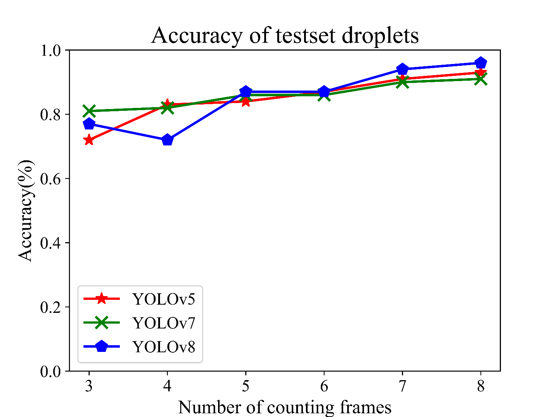
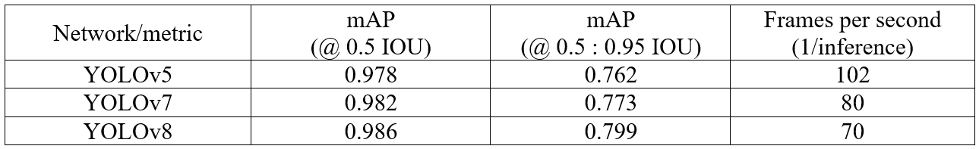
Kết quả thuật toán đếm hạt
Độ chính xác trên 71 giọt thử nghiệm
100
- Sử dụng ngưỡng frame mang khác nhau để kết luận số lượng hạt trong giọt và so sánh hiệu suất.
80
60
- Mô hình YOLOv8 (95%) cho thấy sự chính xác cao hơn so với mô hình YOLOv7 (91%) và mô hình YOLOv5 (93%) tại ngưỡng 8 frame.
Độ chính xác (%)
40
- Thời gian suy luận trung bình của mô hình của YOLOv5 cao nhất với 102fps và YOLOv8 là lâu nhất với 70fps.
20
0
Số lượng frame ảnh sử dụng
Tốc độ suy luận trung bình của mỗi mô hình
Notes:
8 frame là mức frame tối đa có thể đưa ra để kết luận số lượng hạt trong cho giọt bọc trong vùng làm việc => Hiệu quả nhận diện tăng khi mô hình quan sát đủ số lượng frame
Mô hình YOLO tốt nhất nhưng lại mang thời gian lâu hơn so với các mô hình khác. Nhưng vẫn đảm bảo thời gian thực với 70FPS.

Slide 16
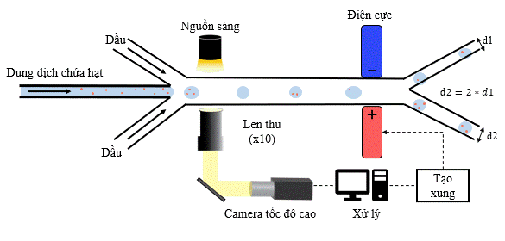
4. Tổng kết
Kết luận:
Đồ án đã có thể tạo ra những giọt bọc từ chip vi lưu, kiểm soát được kích thước giọt tạo thông qua vận tốc vi bơm.
Sử dụng thành công bộ các mô hình YOLO để phát hiện, đếm số lượng và thông qua khảo sát lựa chọn ra mô hình YOLOv8 là mô hình phù hợp nhất với hệ thống.
Hướng phát triển tiếp:
Có thể phát triển thêm giao diện người dùng trên máy chủ.
Cải thiện độ chính xác của mô hình đếm số lượng tế bào trong giọt.
Thử nghiệm tính ổn định của hệ thống để dùng cho tế bào thật.

Slide 17

Danh mục công trình công bố
Hoang Anh Phan , Tan Duong Van , Nguyen Pham Dang , Loc Do Quang , Tung Thanh Bui , Chun-Ping Jen , Hoang Hai Nguyen , Trinh Chu Duc, “A Study Of Cell Encapsulated Microfluidics System For Application Of Single Cell Analysis” in The 8th International Workshop on Nanotechnology and Application (IWNA 2023).
Notes:
Kết quả của đề tài đã được đóng gói và công bố tại hội nghị “Hội thảo lần thứ 8 về Công nghệ và ứng dụng nano ” tại Phan Thiết.
- Kết quả này cũng đã được tổng hợp xong và chuẩn bị submit lên tạp chí quốc tế.

Slide 18


Cảm ơn hội đồng
đã chú ý lắng nghe !
UNIVERSITY OF ENGINEERING AND TECHNOLOGY
VIETNAM NATIONAL UNIVERSITY
FACULTY OF ELECTRONICS
AND TELECOMMUNICATIONS

